Slide 1
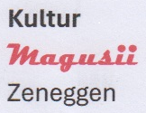
Die Walser
Erstellt durch:
Volmar Schmid, Furkastrasse 26, 3900 Brig +4179 753 49 84; volmar.schmid@bluewin.ch

Slide 2
Walser?
Die Walser sind eine deutsche Volksgruppe aus dem Oberwallis (CH), die ab 12. Jahrhundert viele der obersten Talstufen (ab 1000 M.ü.M) der Westalpen besiedelt haben.

Slide 3

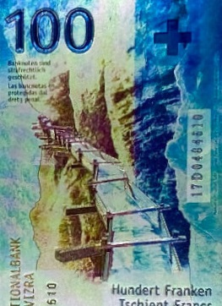
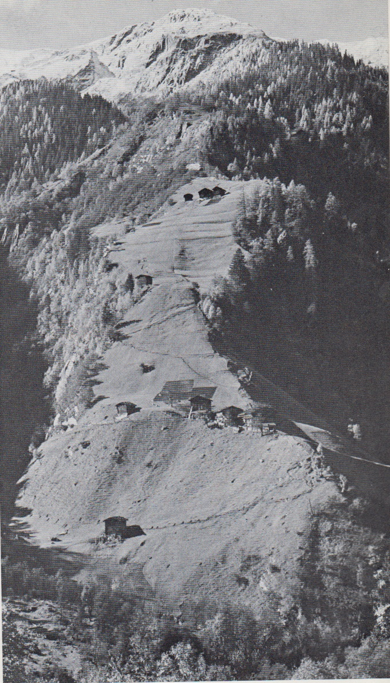
Gemeinsamkeiten
Sprache
Überlebensfähigkeit
Realteilung

Slide 4
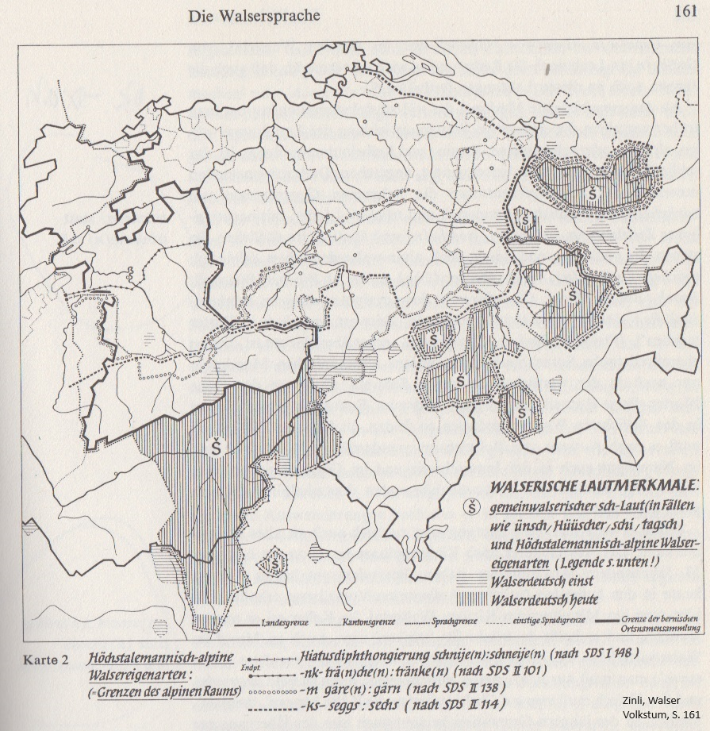
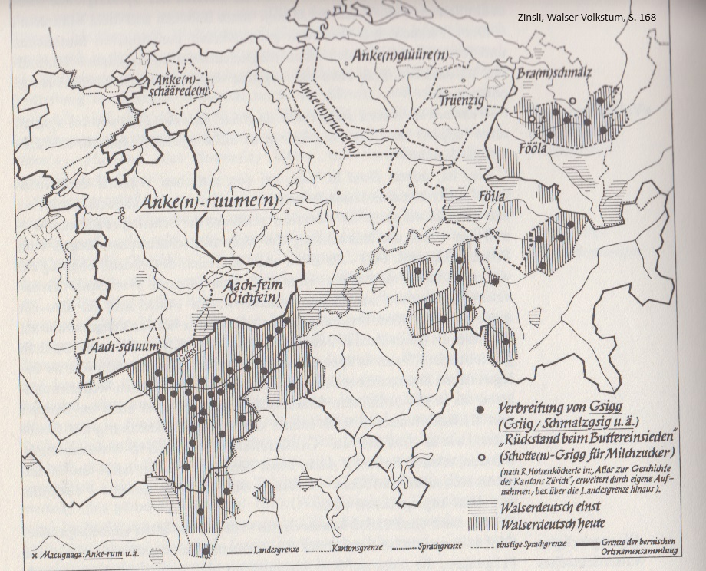
Die Entdeckung der Walser

Slide 5
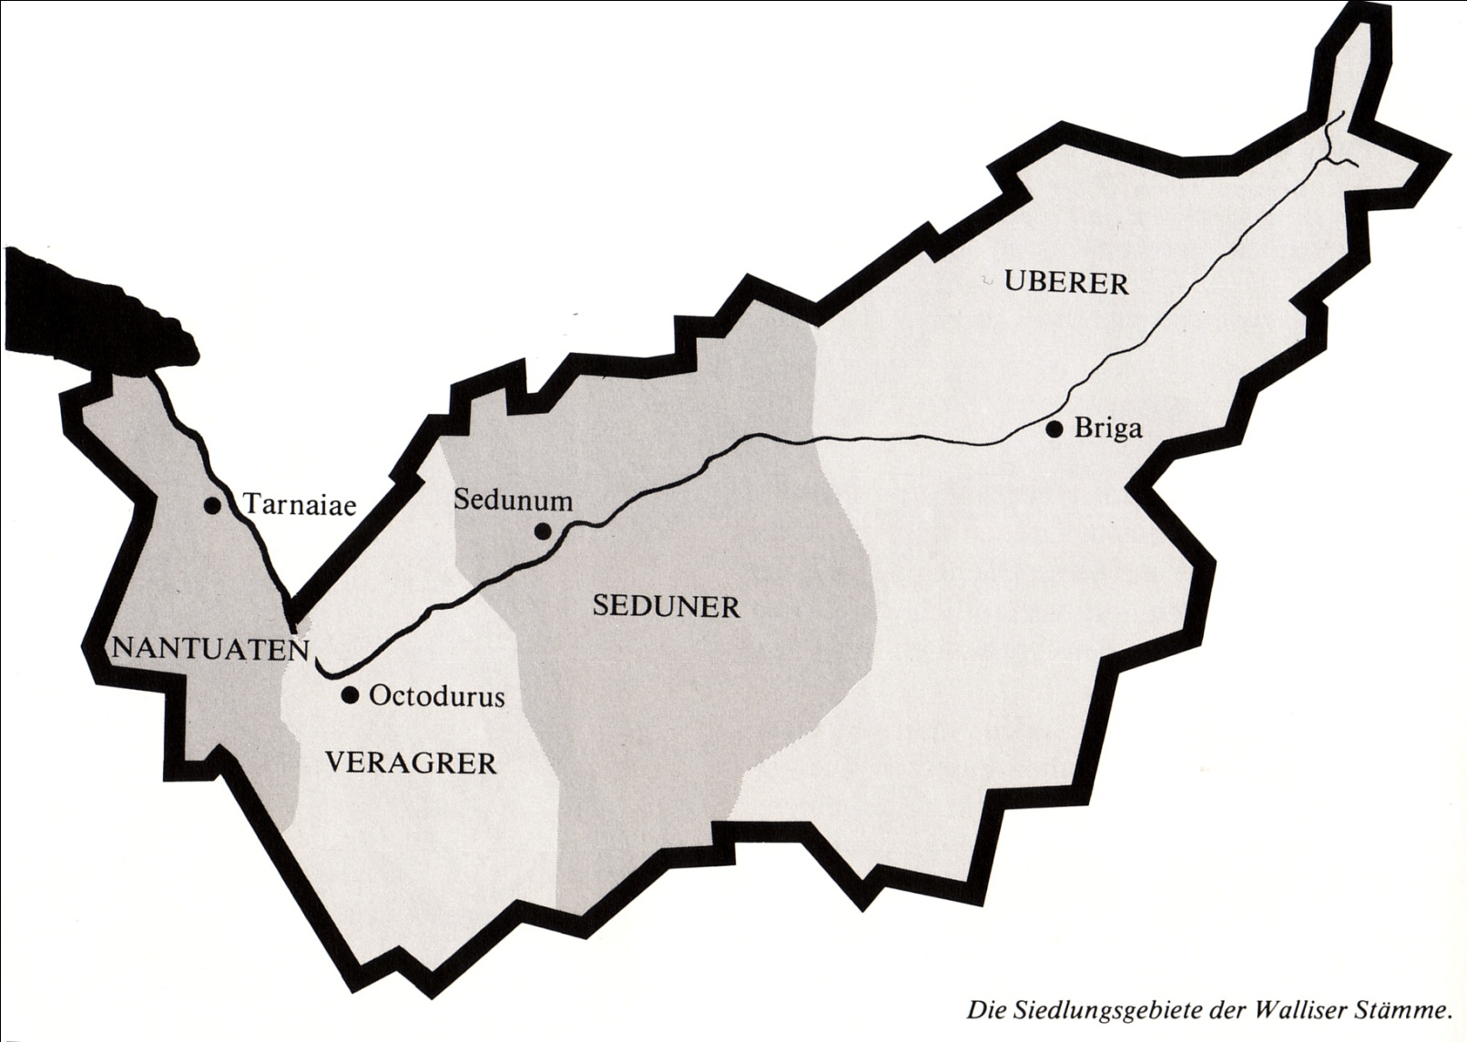
Die Besiedlung des Wallis: Die Kelten

Slide 6
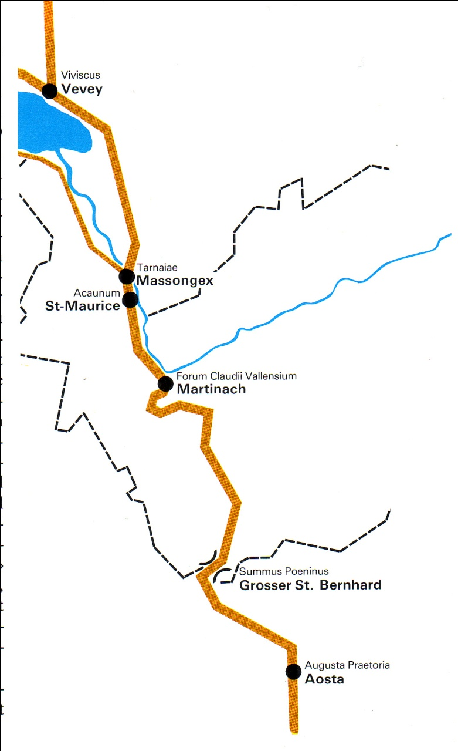
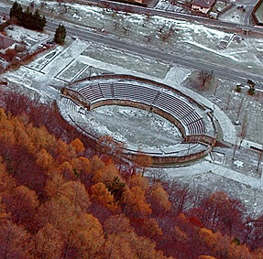
Die Besiedlung des Wallis: Die Römer

Slide 7
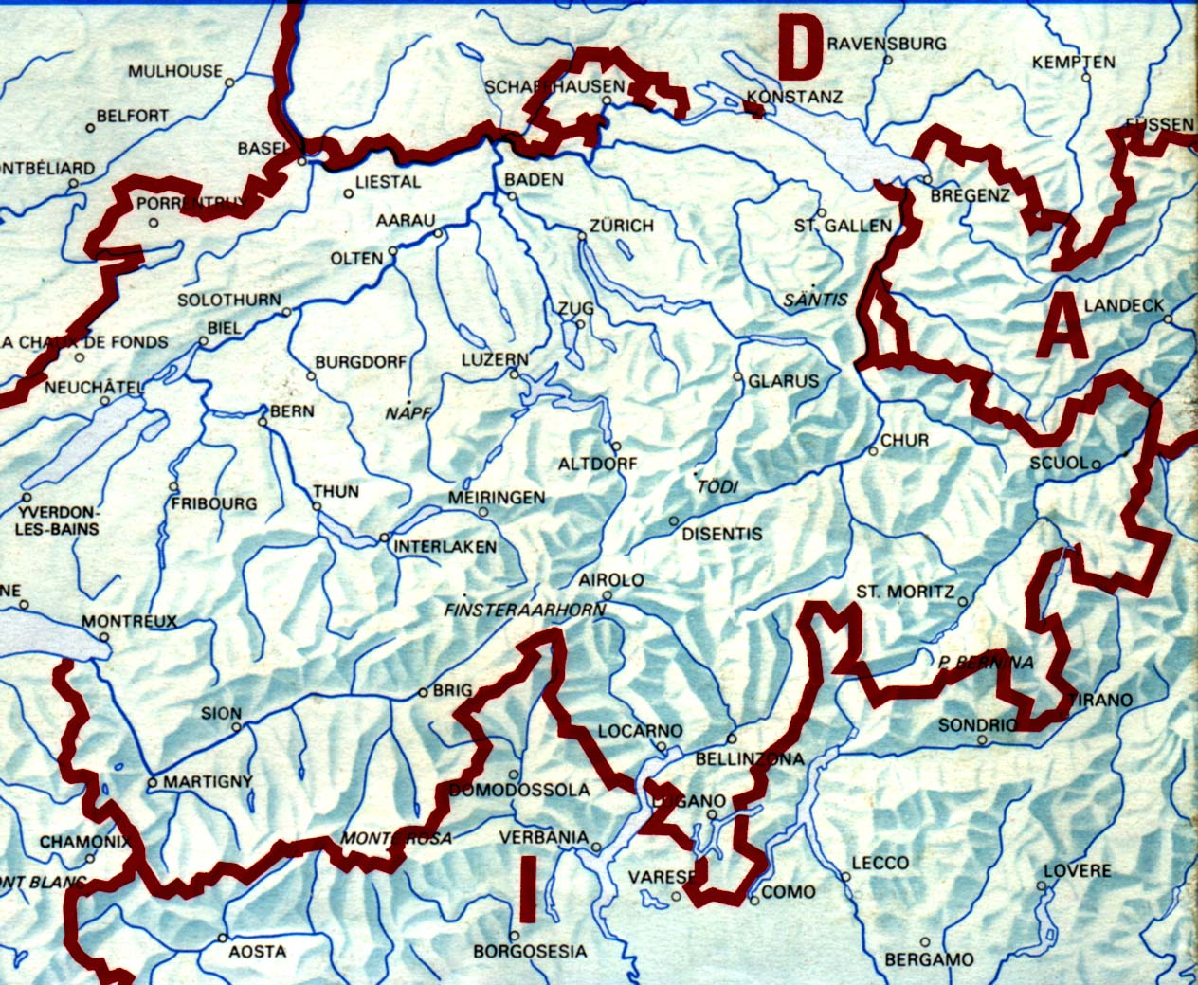
Die Besiedlung des Wallis: Die Alemannen
bis ca. 700
Infiltration
bis ca. 1000

Slide 8
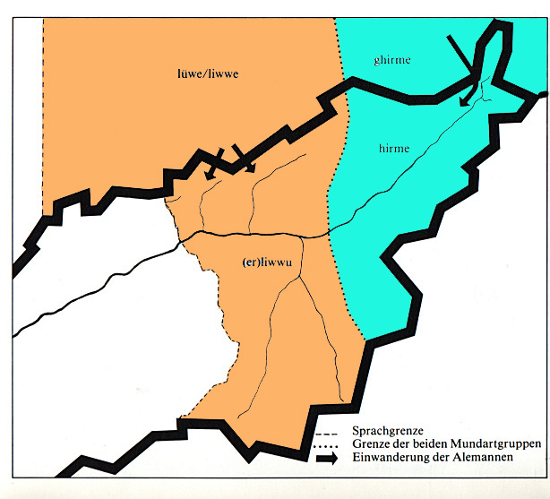
Der Stauraum im Oberwallis
Stauzone

Slide 9
Die Dialektgrenzen im Oberwallis
«ee» / «ää»: Cheess / Chääs Braunvieh / Fleckvieh
insch
«ä» / «e»: kchännu / pchennu
iisch
du
düü
ää
ee
e
«du» / «düü»
ä
«iisch» / «insch»

Slide 10
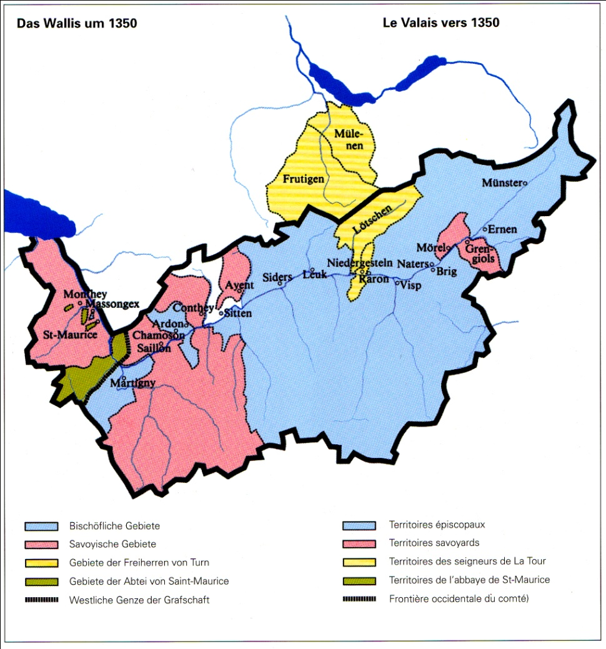
Das Wallis zur Zeit der Walserwanderung (13. Jh.)
Herrschaft des Bischofs
Feudalherren (insbesondere):
  Grafen von Castello (Pellanza)
  Biandrate (Visp, Anzasca, Sesia)
  Mancapane (Mörel)
  Ornavasso (Naters, Goms, Ernen)
  Rodis (Pomatt, Ernen)
  Manegoldi (z.B. de Saxo Naters)
Stellung der Bauern
  wenig freie Bauern
  Hörige

Slide 11
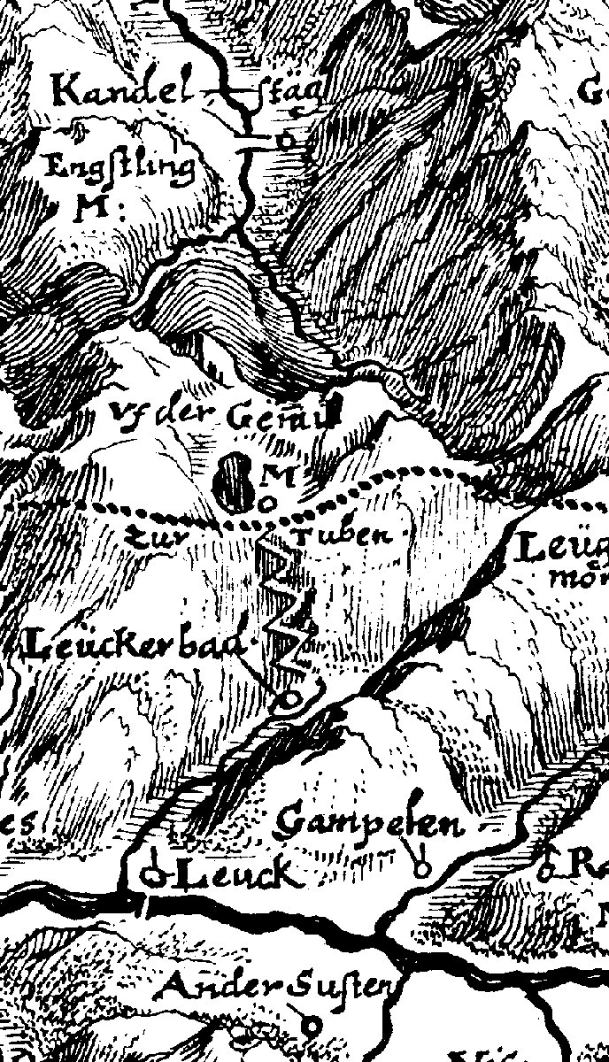
Gründe der Walserwanderungen
Klima
Trockenheit
Überbevölkerung
Verfügbarkeit der Kommunikationen
Fertigkeiten der Walliser (Roden,
Wasserleitungsbau, Alpbewirtschaftung)
Siedlungspolitik der Feudalherren = Kolonistenrecht (z.B. Rodis oder Herren von Vaz)
Auswanderung zwecks Bewahrung der eigenen Freiheiten = tradiertes Recht (z.B. Pomatt)

Slide 12
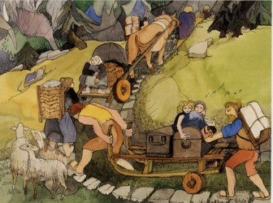
Das „Walserrecht“ „Allzit fri Walser“
Schirm und Schutz des Grundherrn
persönliche Freiheit
freie Erbleihe (Realteilung)
niedere Gerichtsbarkeit
selbstverwalteten Gemeinde
leisten als Freie Waffendienst
Daraus folgt:
gewaltige Differenz zu den Nachbarn
der Begriff „Freie Walser“

Slide 13
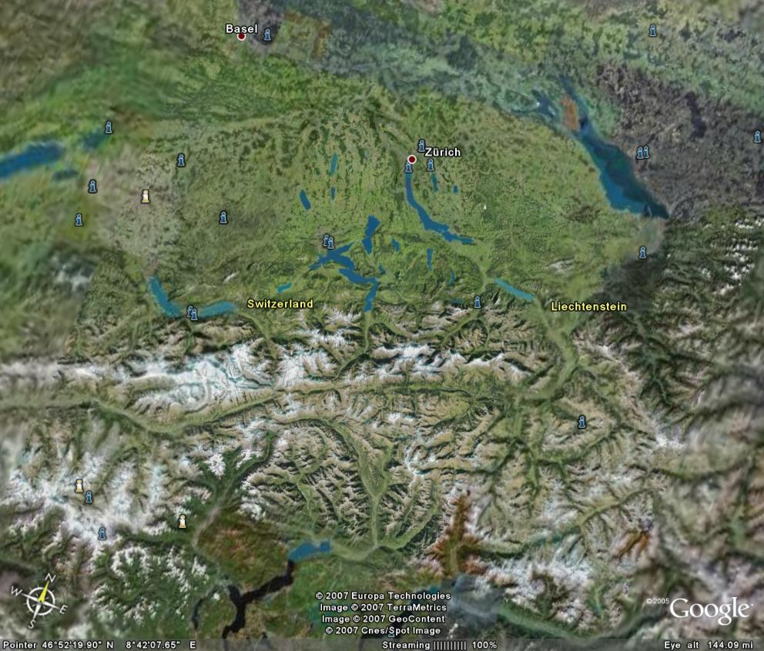
Wo liessen sich die Walser nieder?
immer in den höchsten Talstufen (1200 - 2100 z.B. Davos, Schanfigg etc)
über die Pässe in das nachbarliche Hochtal (Gressoney, Haslital)
als Ansiedler von Feudalherren (z.B. Rheintal)
als Sekudäraus- wanderer älterer Walsersiedlungen (z.B. Mittelberg)

Slide 14
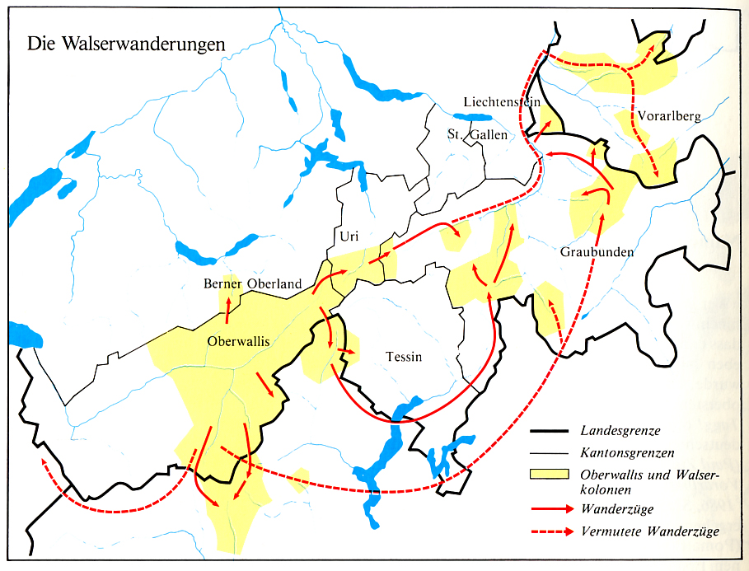

Die Walserwanderung

Slide 15
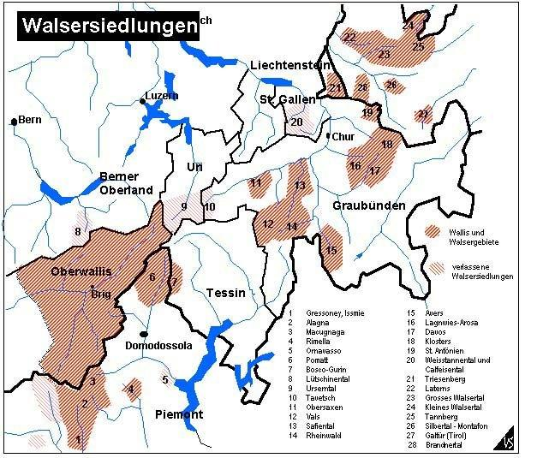
Gemeinsame sprachliche Merkmale
«ee»
«s» zu «sch»
«ää»
«ää»
«ee»

Slide 16
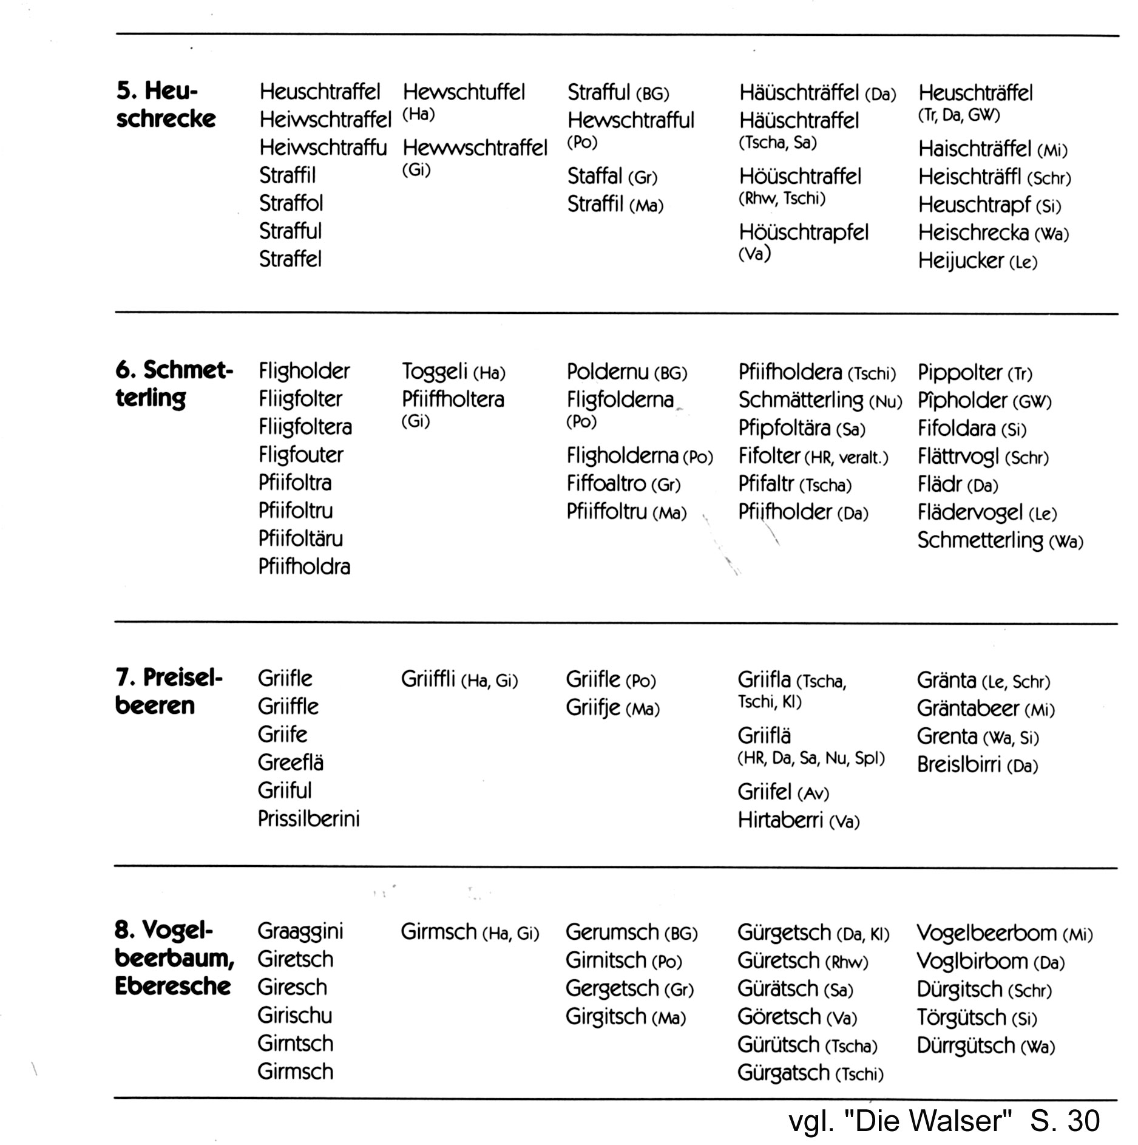
Gemeinsame sprachliche Merkmale
Eigenwörter

Slide 17
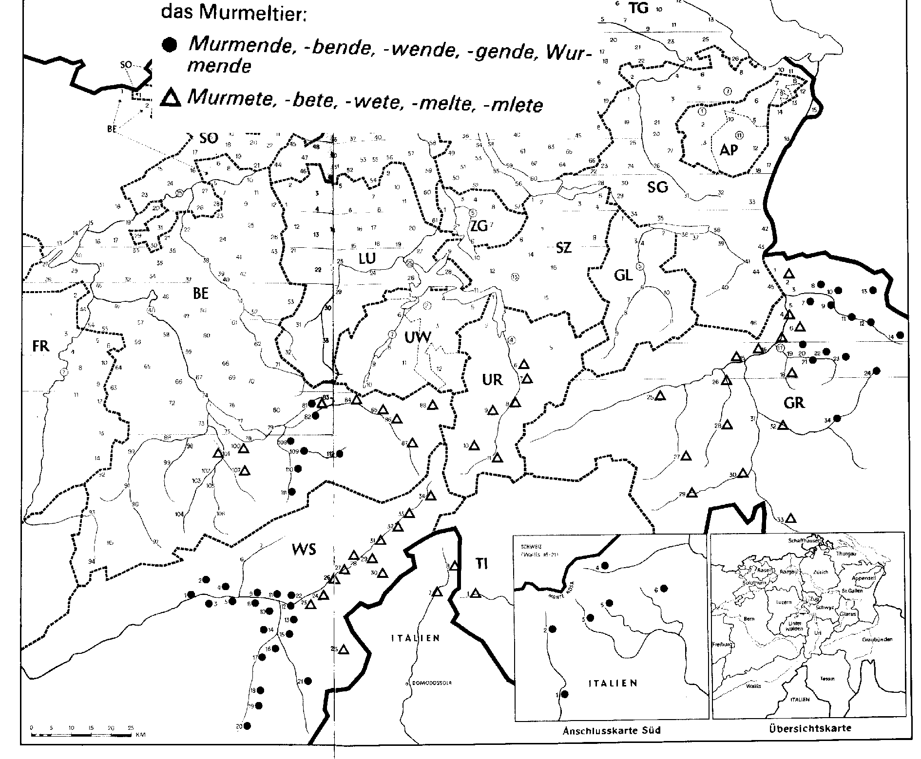
Murmeltier

Slide 18
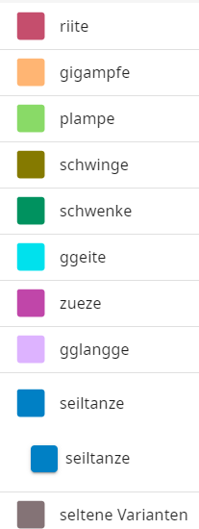
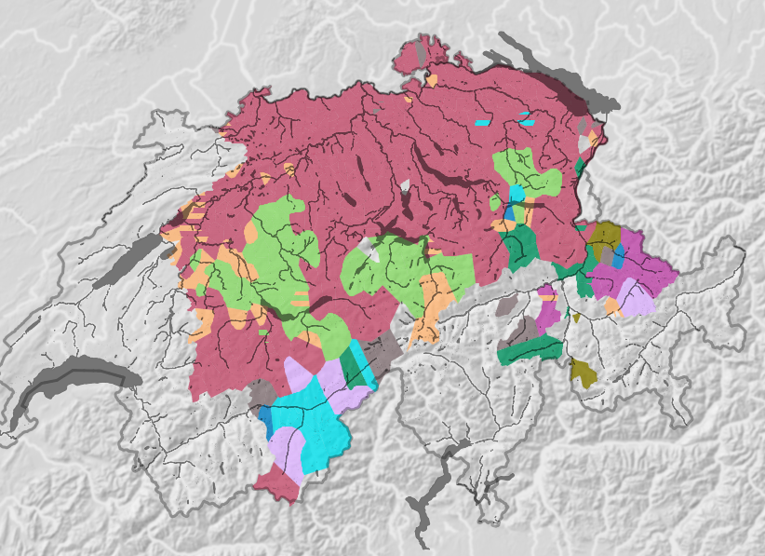
glanggu, ggeitu

Slide 19
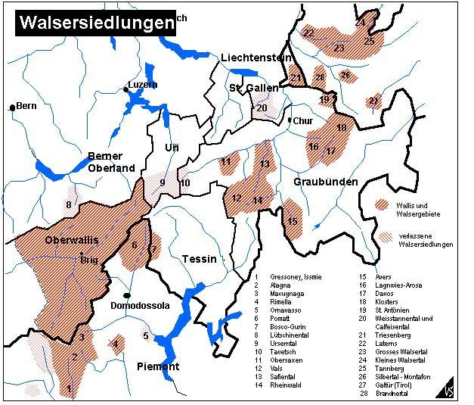
Verbreitung

Slide 20
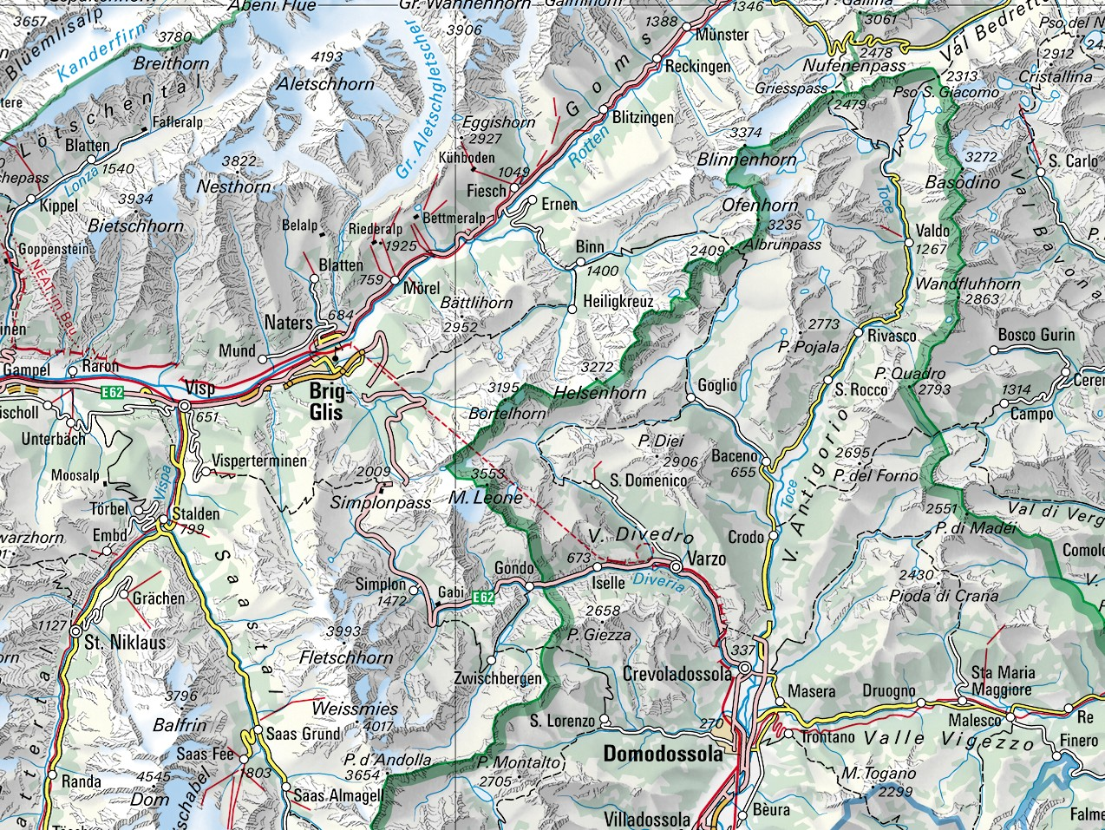
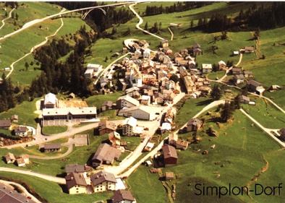
Die „walliser Walser“

Slide 21
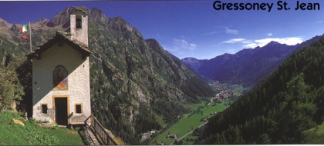
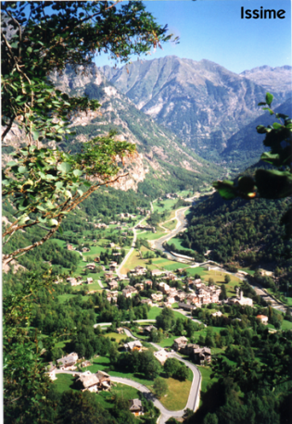
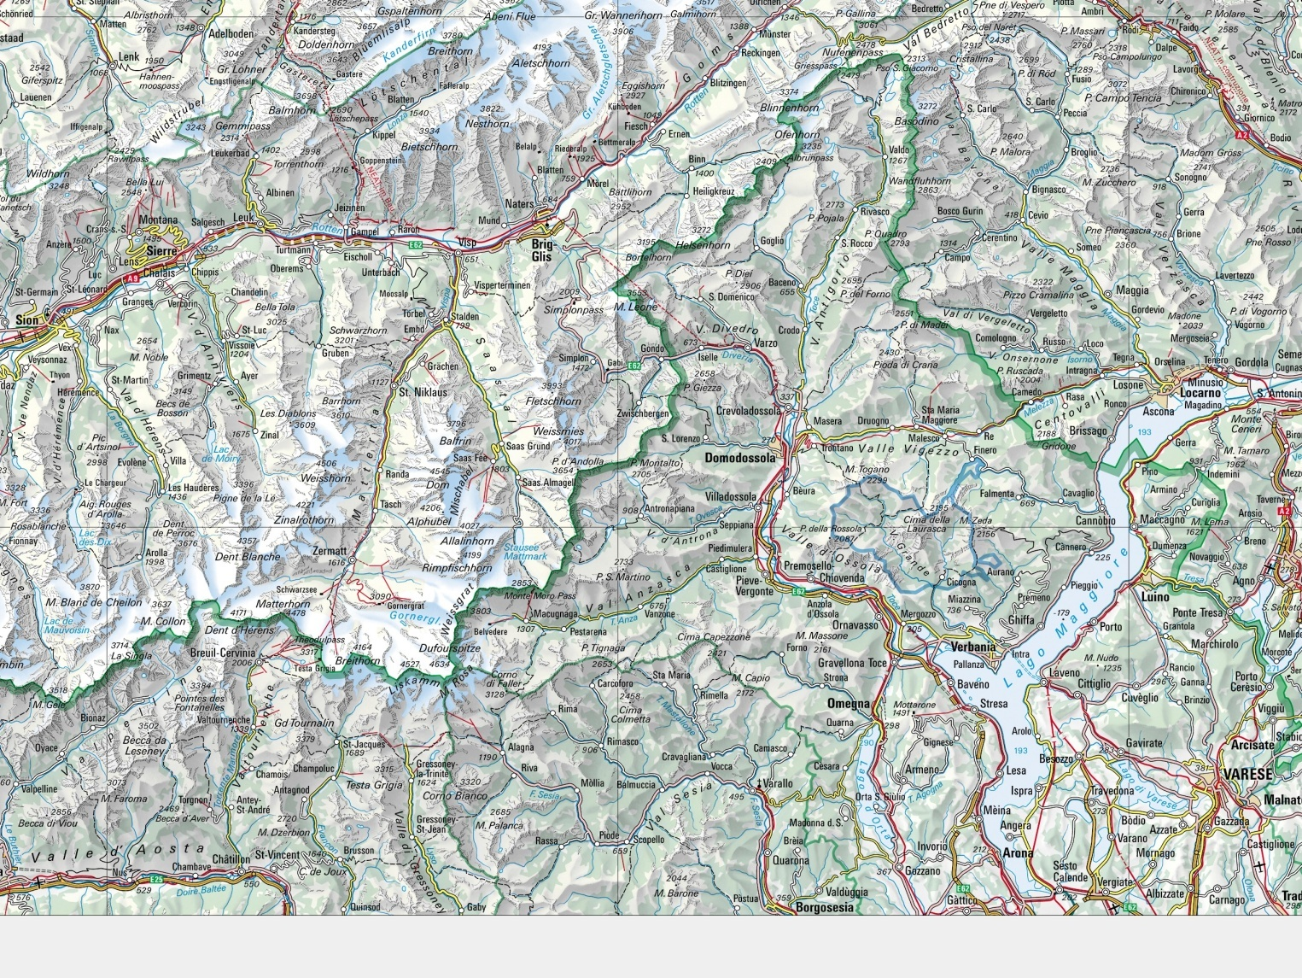
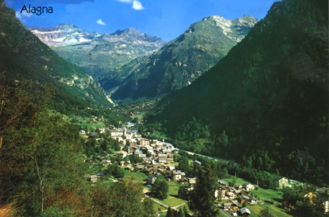
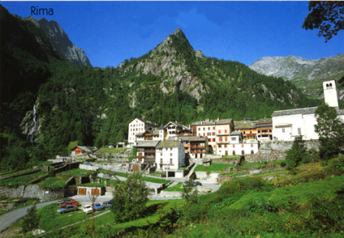
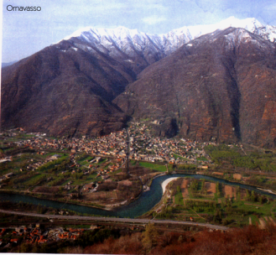
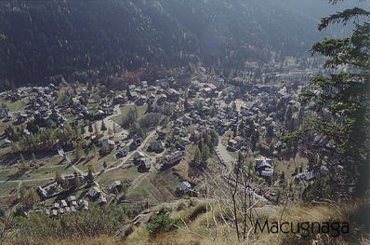
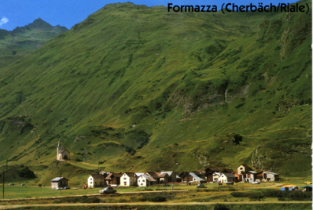
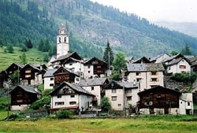
Die Südwalser

Slide 22
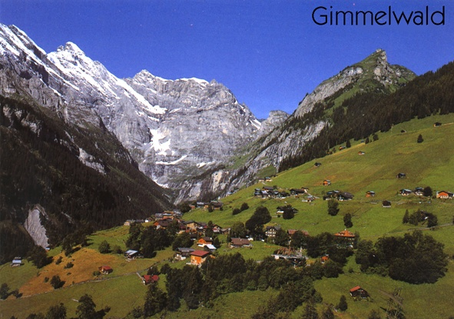
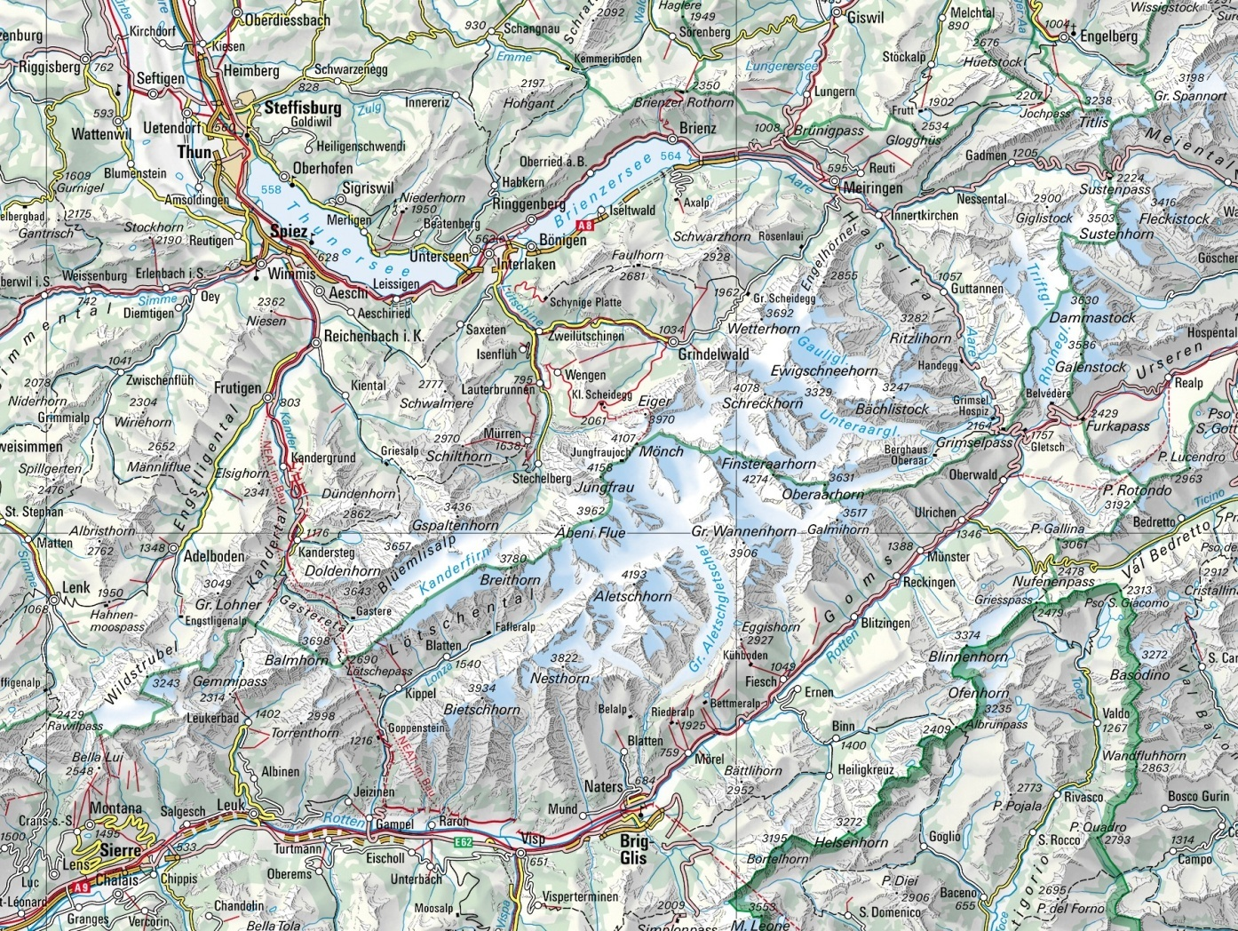
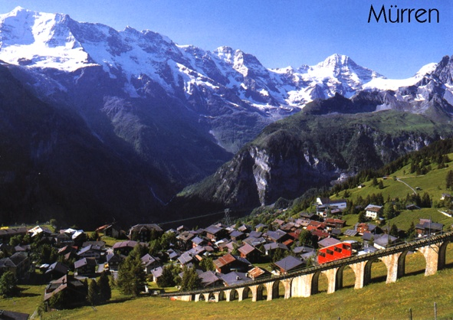
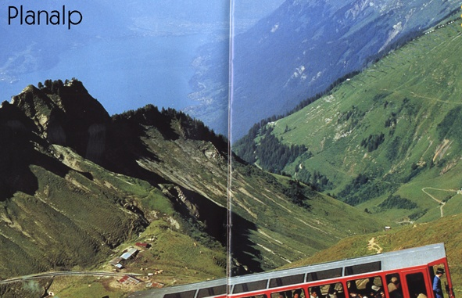
Berner Oberland

Slide 23
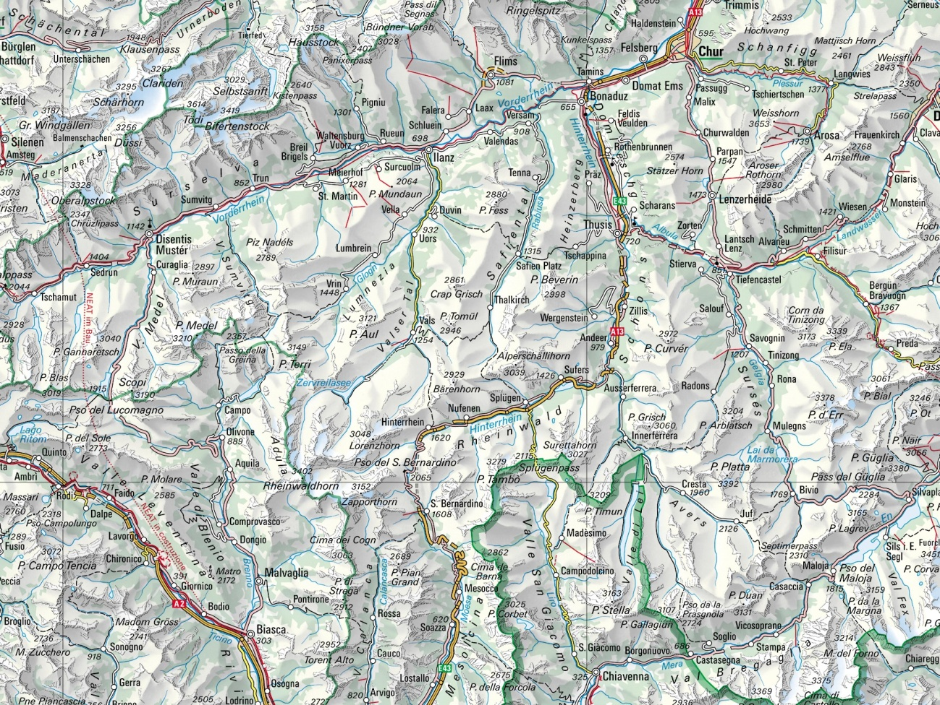
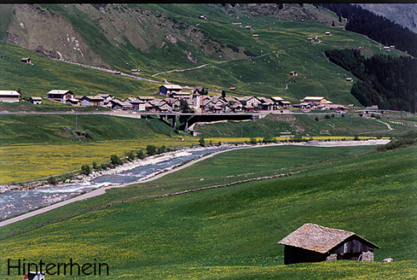
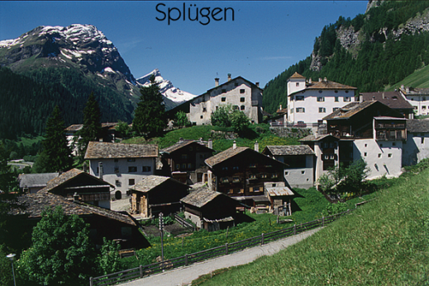
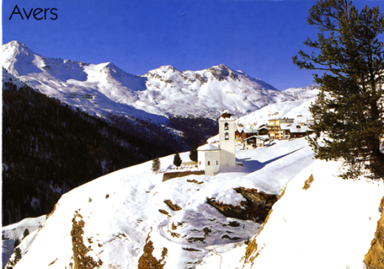
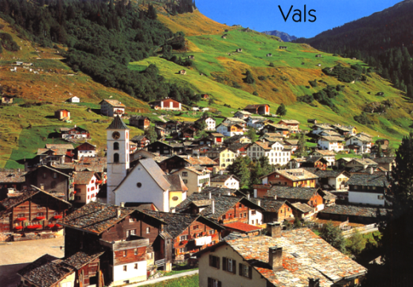
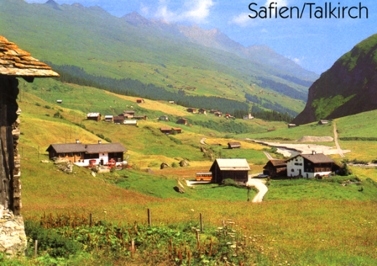
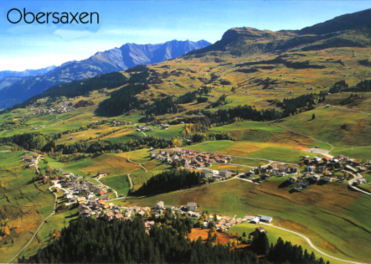
Rheinwald, Avers, Safien, Vals

Slide 24
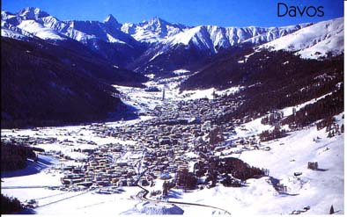
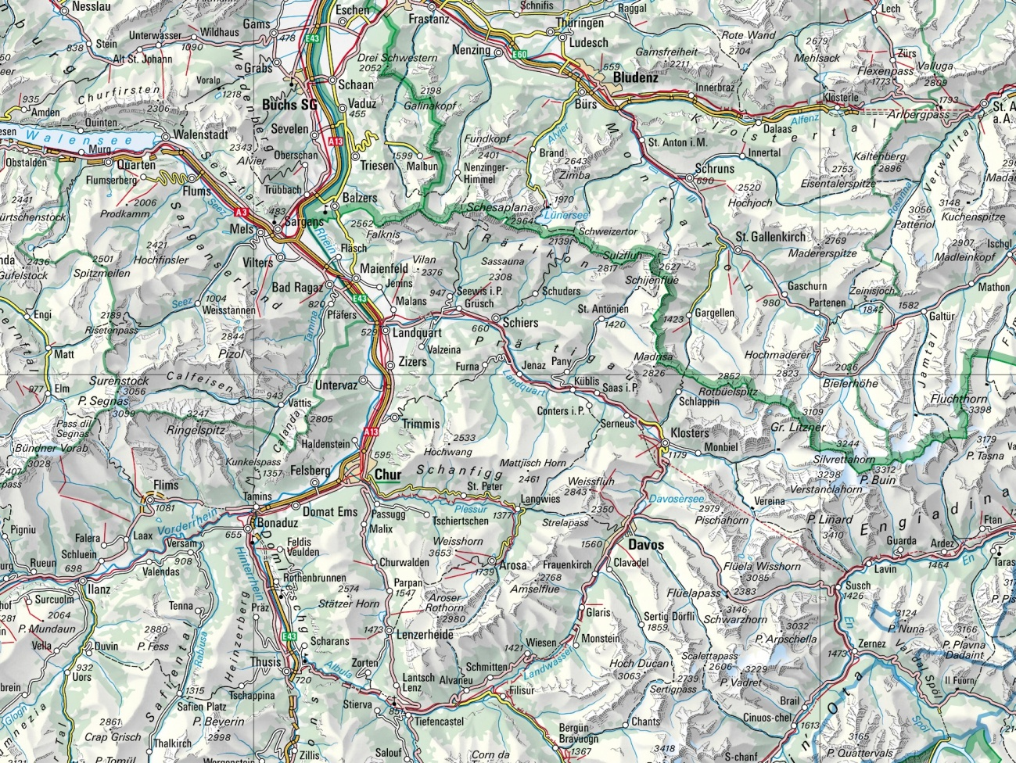
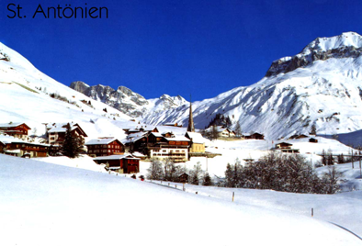
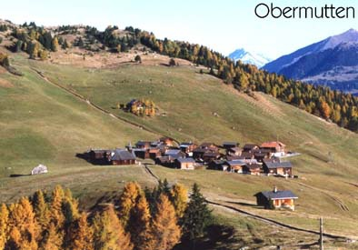
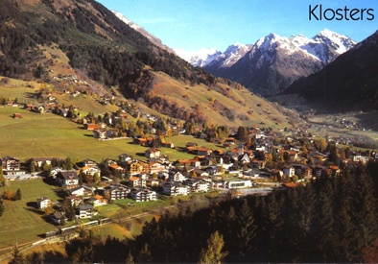
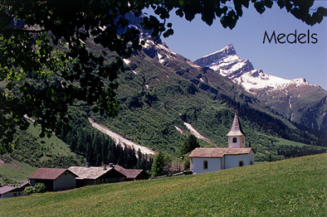
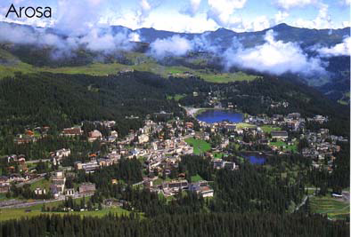



Davos, Schanfigg und Prätigau

Slide 25








Triesenberg, Vorarlberg und Tirol

Slide 26
Walserorganisationen
IVfW mit Sitz in Brig
VWV
WVG
Bosco Gurin
Berner Oberland
Italien: Pomatt, Saley, Campello Monti, Ornavasso, Macugnaga, Rima, Rimella, Alagna, Issime, Gressoney

Slide 27


Die IVfW
Koordination der verschiedenen Walserbewegungen
Walsertreffen
Zeitschrift „Wir Walser“
Walsermuseum

Slide 28
Weitere Informationen
Paul Zinsli: Walser Volkstum
Die Walser. IVfW
  http://www.walser-alps.eu
  http://www.wir-walser.ch
  http://www.walserverein-gr.ch/
  http://www.walser-dati.it
  http://walsermuseum.ch

Slide 29

Also, dass ischt ds Letschta!

